Slide 1
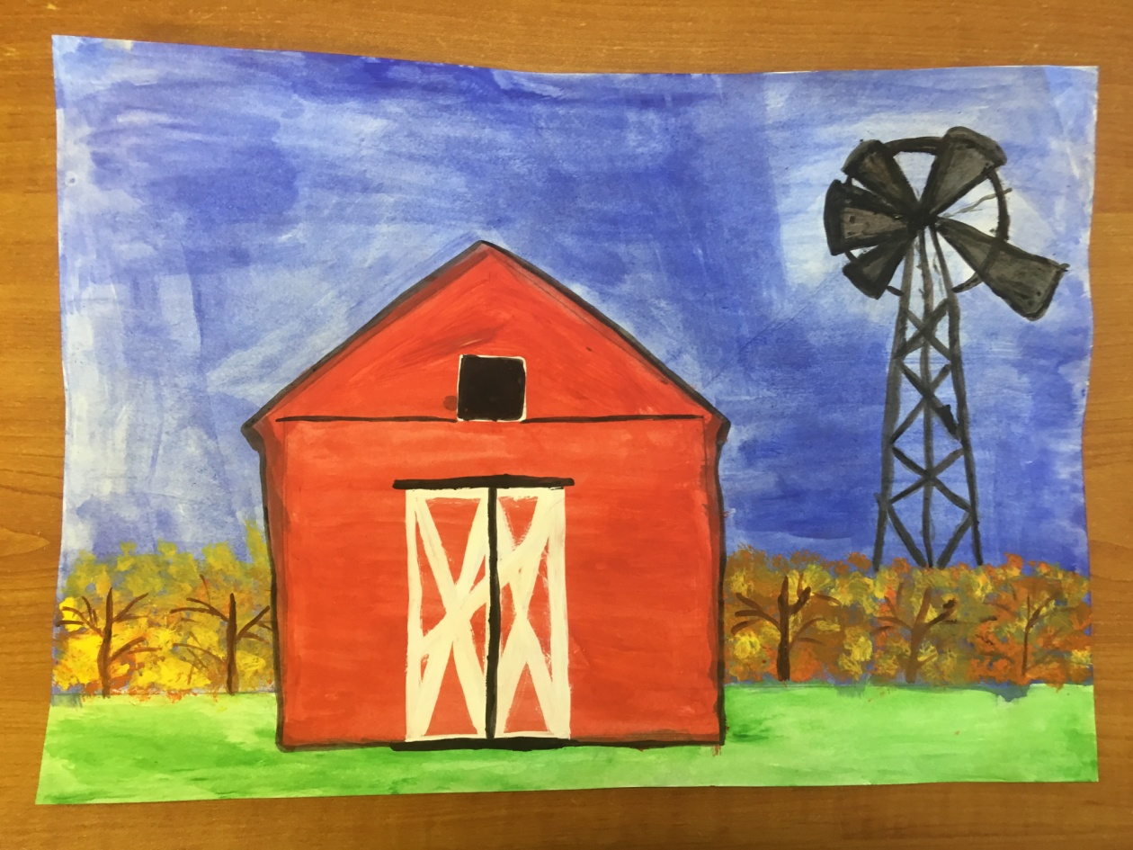
Номинация: изобразительное искусство «Осень в деревне» Ничкасов Михаил Фёдорович Руководитель:Андрющенко Алёна Петровна МКОУ С(К) ШИ №152

Slide 2
Номинация: изобразительное искусство «Листопад» Токарчук Кирилл Алексеевич Руководитель:Андрющенко Алёна Петровна МКОУ С(К) ШИ №152

Slide 3
Номинация: изобразительное искусство «Уж небо осенью дышало» Пирогов Александр Сергеевич Руководитель:Андрющенко Алёна Петровна МКОУ С(К) ШИ №152

